Slide 1


Slide 2

Notes:
Nog eens link voor verdere inschrijving in de chat droppen.

Slide 3

Enkele afspraken:
Opname van de webinar voor verdere verspreiding
Tijdens toelichting van sprekers graag microfoon op mute
Uitgebreid de tijd voor vragen op het einde, kan ook al tijdens de presentaties in de chat!

Slide 4
Planning:
Christophe van Funico
Jente van Wasserij Sint-Roch
Cindy en Elisabeth van Joris Services
De rol van sectororganisaties
Sylvie van GTB
Patricia Vroman en Irene Kooperberg van DWEWIS
Vragenronde

Slide 5


Slide 6
Videogetuigenis FUNICO

Slide 7
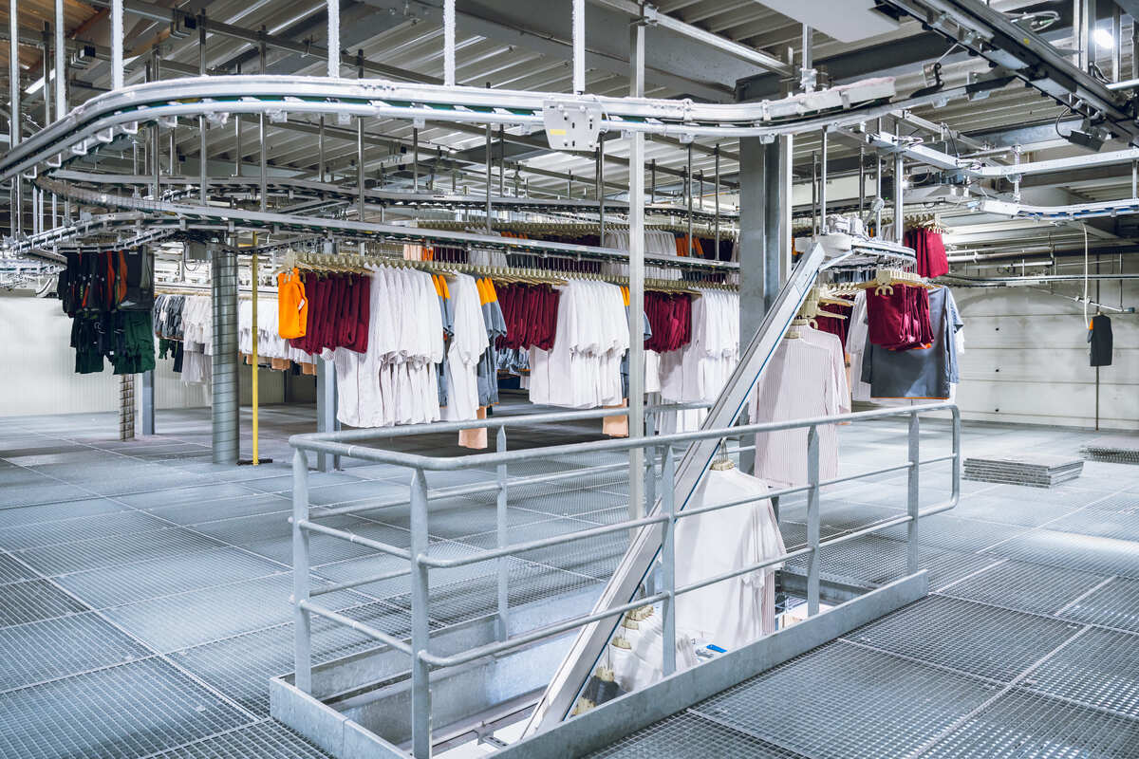

Wasserij St Roch
Talent slim inzetten
Jente Haegeman

Slide 8
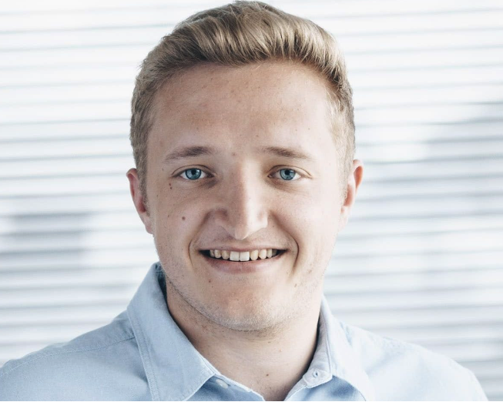
Introductie
Medezaakvoerder Wasserij St Roch
Familiebedrijf
4de Generatie
Duurzame industriële wasserij
Arbeidskleding

Slide 9
Tijdlijn – samenwerking met Rodea
2022
2026
Productieverantwoordelijke kwam met het idee om te gaan samenwerken met een maatwerkbedrijf
Dagelijks werken wij met een ploeg van 8 mensen van bij Rodea
2021 - 2022
Groot tekort aan personeel + veel zieken, waardoor productie onder druk stond
2022
2024
Samenwerking werd opgestart met 4 personen + begeleider/monitor
Samenwerking werd opgeschaald met ook uitbesteding grote stikwerken

Slide 10
”Ik geloof sterk in de juiste persoon op de juiste plaats”
Jente Haegeman

Slide 11

Aandachtspunten
Juiste competenties
Begeleiding voorzien
Gelijke behandeling
Goed in kaart brengen van de noden

Slide 12



Bedankt !
Jente Haegeman
Info@sint-roch.be
www.sint-roch.be

Slide 13


Slide 14
Wat kan een sectororganisatie voor je betekenen?
Bedrijven ondersteunen in de weg naar inclusief ondernemen.
    Opleiding, tools, persoonlijke begeleiding, netwerken, premies, …
Intersectorale tools rond het thema op
www.dagvaninclusie.be/webinars https://www.dagvaninclusie.be/presentaties/
Notes:
De link naar de pancarte van dag van inclusie in de chat droppen!

Slide 15



Slide 16

GTB ondersteunt mensen met een beperking of gezondheidsprobleem om betaald werk te vinden en te houden.

Slide 17
We ondersteunen ook ondernemers bij de aanwerving en (re-)integratie van geschikte medewerkers.

Slide 18

Gescreende kandidaten
Inwerking op maat

Slide 19
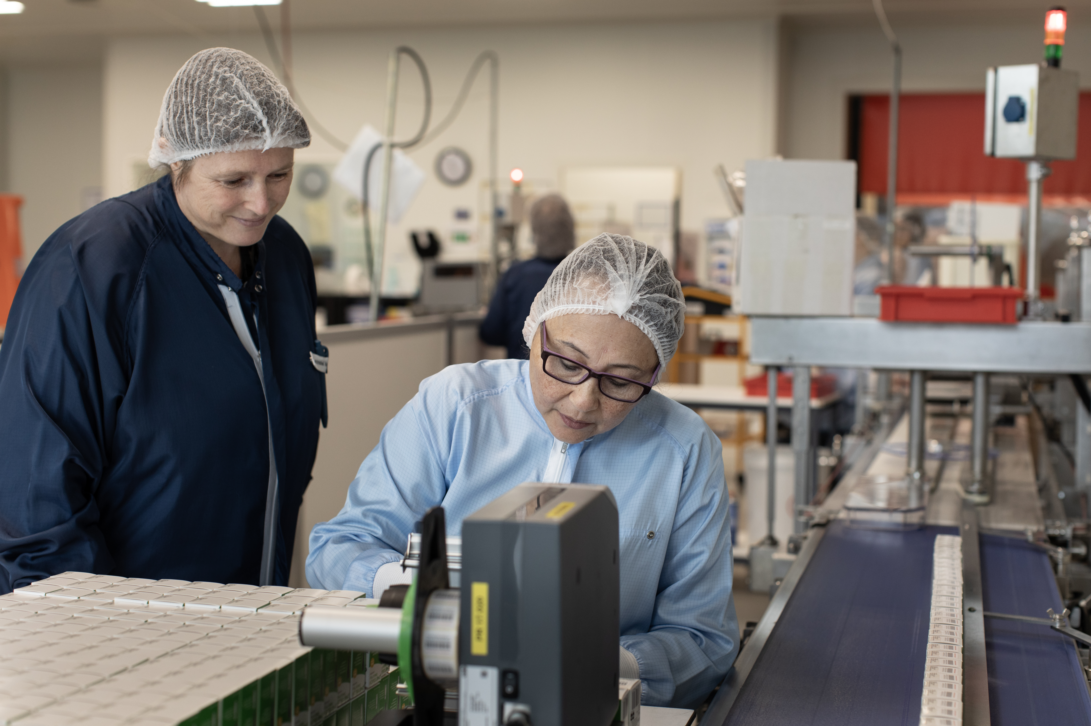
Breed netwerk
Financiële voordelen

Slide 20

HR-processen
Kosteloze dienstverlening

Slide 21
Zij gingen jouw bedrijf
al voor!

Slide 22


Slide 23
sylvie.devolder@gtb.be

Slide 24

Individueel maatwerk

Slide 25

Wat is individueel maatwerk?
Ondersteuning van de aanwerving en tewerkstelling van personen met een arbeidsbeperking
Wie kan beroep doen op individueel maatwerk?
  Werkgevers uit de privésector
    Privaatrechtelijke personen
    Natuurlijke personen
  Werkgevers uit de publieke sector (lokale en provinciale besturen en scholen)
  Zelfstandigen met een arbeidsbeperking
Wie komt niet in aanmerking?
Ondernemingen in moeilijkheden of andere overheden dan scholen en lokale besturen komen niet in aanmerking

Slide 26

Voorwaarden werknemers
      tewerkgesteld zijn (arbeidsovereenkomst, loon…)
      door de VDAB erkende arbeidsbeperking hebben en behoefte hebben aan de werkondersteunende maatregelen van individueel maatwerk
      wonen in Vlaanderen of wonen in een ander land van de Europese Economische Ruimte en werken in Vlaanderen

Slide 27

Wat bieden we werkgevers?
Loonpremie
Loonpremie = een tussenkomst (%) in de loonkosten op basis van een (geplafonneerd) referteloon voor werkgevers voor het aanwerven of tewerkstellen van een persoon met een arbeidsbeperking
De loonpremie bedraagt minimaal 20% en maximaal 75% van een referteloon
Begeleidingspremie
Begeleidingspremie = een vergoeding afhankelijk van de begeleidingsnood gericht op de totstandkoming van een werksituatie op maat, met het oog op een duurzame tewerkstelling
De begeleiding zal gericht zijn op de ondersteuning van de werknemer, de werkgever en de directe collega’s

Slide 28
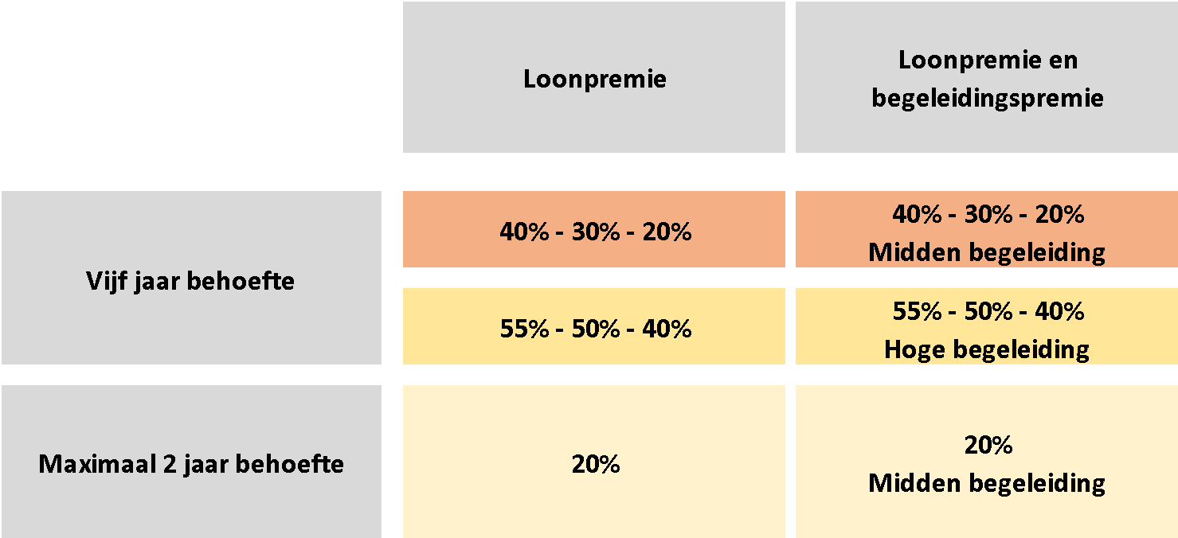
Startpakketten voor individueel maatwerk

Slide 29

Verplichtingen werkgevers
De werkgever communiceert transparant met de werknemer met een arbeidsbeperking over de inzet van de werkondersteunende maatregelen
  Bij aanvraag van individueel maatwerk bij het departement
  Tijdens de tewerkstelling
  Bij aanvraag tot evaluatie
De werkgever is de (eind)verantwoordelijke:
  Vastgestelde behoefte is ondeelbaar
  Hij ontvangt de loonpremie en ziet daarom toe op een goede inzet van de loonpremie ter ondersteuning van de tewerkstelling
  Hij ontvangt de begeleidingspremie en ziet daarom toe op de goede uitvoering van de begeleiding op de werkvloer, ongeacht of de begeleiding intern georganiseerd of extern uitbesteed wordt

Slide 30

Wat als de premies onvoldoende zijn?
Op maat van werknemer in de werksituatie = jobafhankelijk
Mogelijkheid om een verhoging aan te vragen
  Enkel voor premies met duurtijd van 5 jaar
  Vanaf het tweede jaar na de start van uw premies
Evaluatie van de duurtijd
  Enkel voor premies met duurtijd van 5 jaar
  Verlenging mogelijk vanaf laatste jaar premie
Procedure
    Aanvraag via WSE-loket met gemotiveerde aanvraag
    Evaluatie door VDAB

Slide 31
Contact
Patricia.vroman@vlaanderen.be
tel: +32 499 86 49 38
https://www.vlaanderen.be/werken/individueel-maatwerk
www.vlaanderen.be/Individueel-maatwerk
contactformulieren.wewis.vlaanderen.be/s/individueel-maatwerk
Adres
Marie-Elisabeth Belpairegebouw
Simon Bolivarlaan 17
1000 Brussel

Slide 32




Slide 33

Voorsprongtrajecten
Begeleiding voor bedrijven die
willen groeien via hun mensen

Slide 34

Bedrijven willen groeien, maar botsen op grenzen
Medewerkers willen blijven leren, maar er is weinig tijd of structuur
Inclusie en werkbaarheid zijn belangrijker dan ooit, maar vaak moeilijk te realiseren
Veel bedrijven zoeken oplossingen, maar weten niet waar te beginnen
Notes:
De werkvloer verandert razendsnel. Veel bedrijven willen investeren in hun mensen, maar lopen tegen drempels aan: te weinig tijd, onduidelijkheid, gebrek aan structuur of kennis. Daarom zijn deze trajecten er: laagdrempelig, gratis, en op maat.

Slide 35
Wat zijn de Voorsprongtrajecten?
Begeleidingstraject, volledig of deels gesubsidieerd, gegeven door vakexperts.
Op maat van de noden en beschikbare tijd van de onderneming.
Concrete verbeteringen op de werkvloer.
Met steun van Europa en de Vlaamse overheid.
Voor micro-ondernemingen, kmo’s, grote bedrijven en social-profit.
(afhankelijk van het Voorsprongtraject)
Notes:
Voorsprongtrajecten zijn meer dan een subsidie of een opleiding. Het zijn concrete begeleidingstrajecten waarbij een expert je helpt om structureel sterker te worden. Ze zijn ontwikkeld vanuit een diep begrip van wat kmo's nodig hebben, en hoe we op de werkvloer het verschil kunnen maken.

Slide 36


Traject 1:
Voorsprong in Motivatie
Een motiverende werkcultuur in kmo’s
Gericht op werkbaarheid en welzijn van medewerkers
Begeleiding door HR-experts die werken op maat: bevraging WN’s, workshops, coaching, finetunen HR-processen, opzetten overlegsystemen, …
Intake → actieplan → begeleiding → afronding
Inschrijven tot december 2027, 85% gesubsidieerd.

Slide 37

Traject 2:
Voorsprong in Leren
Voor kmo’s die willen werken aan een inspirerende leeromgeving op het werk
Gericht op het verhogen van de ‘leergoesting’ en inzetbaarheid van medewerkers
Begeleiding door ervaren leercoaches die werken op maat.
Inschrijven tot najaar 2027, gratis begeleiding.
Notes:
Voorbeeldvragen:​
Hoe zorgen we ervoor dat medewerkers gemotiveerd zijn om onze opleidingen te volgen?​
Hoe zorgen we ervoor dat een opleiding blijvend wordt toegepast in de praktijk?​
Hoe zorgen we ervoor dat de opleiding goed aansluit bij de noden van verschillende medewerkers?​
Hoe zorgen we ervoor dat onze verplichte opleidingen niet als ‘verloren tijd’ worden beschouwd en ze effectief iets bijleren?​
​
Voorbeeldinterventies:​
Opzetten van een buddywerking/mentorship (connectie)​
Verkorten van opleidingen en aanvullen met continue leerondersteuning op de werkplek (proportionaliteit)​
Workshops rond groeimindset en het voeren van leer- en groeigesprekken, impactvolle feedbackdialogen,…(leerleiderschap) ​
Implementeren van kenningsdelingsmethodieken op de werkplek (kennisdeling)​
Intake en in kaart brengen doelstellingen/noden met management én met werknemers (relevantie)​
Intervisies waarin reële casussen worden behandeld (integratie)​
Inspireren om te leren via een business game (autonomie)​
Praktijksimulaties met acteur om het geven van feedback in specifieke werksituaties te oefenen (relevantie)​
Cases in workshops of opleidingen aanpassen aan de situatie en uitdagingen van het team (alignatie)​

Slide 38

Traject 3:
Voorsprong in Werk voor Iedereen
Voor organisaties die inclusie, diversiteit en werkbaarheid willen versterken.
Traject kijkt naar onboarding, aangepaste ondersteuning en gelijke kansen.
Gericht op duurzame tewerkstelling voor kwetsbare groepen.
Inschrijven tot december 2029, gratis begeleiding.
Notes:
Voorbeeldinterventies met doel verankeren van verduurzaamde processen:​
​
Installeren van onthaalbeleid voor kwetsbare groepen + onthaalbrochure uitschrijven +mentorship​
Inclusief denken en handelen bij aanwerving: opmaak inclusieve vacature + kanalen​
Inclusief leiderschap ondersteunen (neurodiversiteit)​
Uitwerken van een diverse, inclusief ontwikkelingsplan voor een nieuwe medewerker tijdens opstart + buddysysteem en checklist​
Heldere taal & communicatie workshop voor werfleiders en leidinggevenden in de organisatie.​
Ontwikkelen taalbeleid​
Uitwerken/optimaliseren van een inclusie- en/of diversiteitsbeleid ​
Uittekenen van een inclusief competentiebeleid ​
Werken aan de retentie van kwetsbare werknemers ​
Genderbeleid ontwikkelen en implementeren​
Omgaan met diversiteit en interculturaliteit op de werkvloer ​
​
Geen individuele begeleiding van kwetsbare groepen (jobcoaching, taalcoaching,…)​

Slide 39

www.voorsprongtrajecten.be
europawse@vlaanderen.be

Slide 40
Vragenronde
Notes:
Vraag stellen aan de rest, waar loop je tegenaan?

Slide 41
Slides en opname ontvang je via mail.
Feedback met veel plezier via https://forms.gle/wv3XVWuUGiNvcERm7
Tot volgende week?
02/02 webinar leeftijdsbewust HR-beleid
Programma en inschrijven via www.dagvaninclusie.be
Notes:
https://forms.gle/wv3XVWuUGiNvcERm7

